Slide 1

Análise e projeto de Sistemas
FATEC
O Analista no Processo de Produção de Software.
Prof. MBA. Ricardo Roberto de Lima
Engenheiro de Sistemas – Cesar.edu.br
Mestrando em Engenharia de Software
Ricardo Roberto de Lima

Slide 2
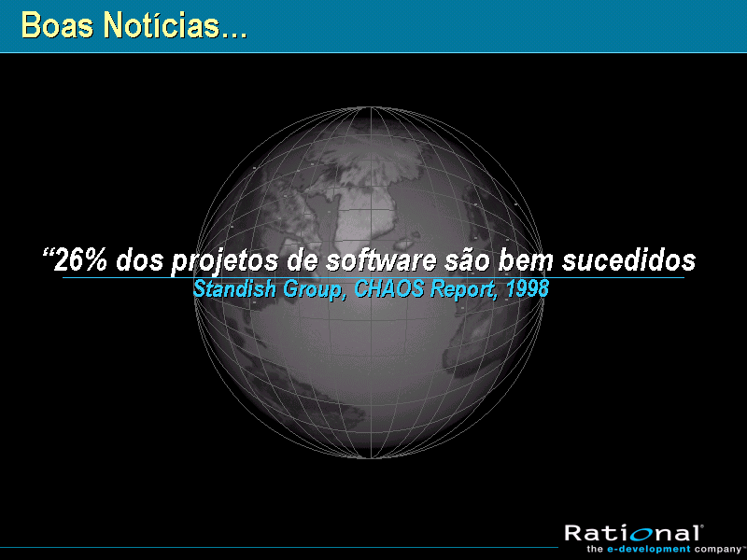

Slide 3
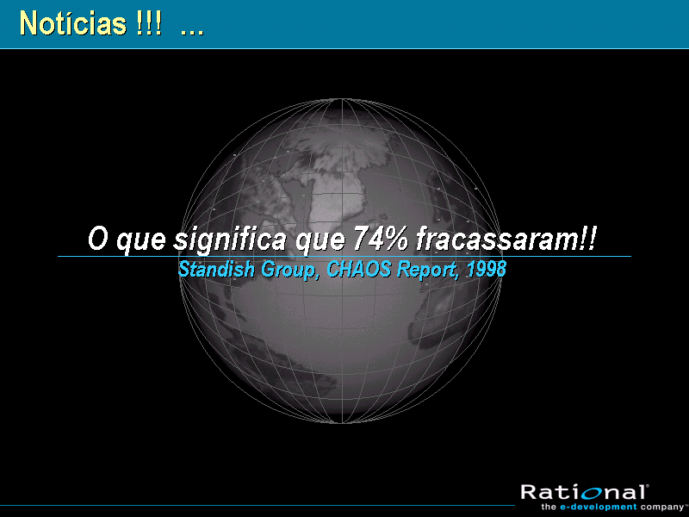

Slide 4

Agenda
Problemas no Desenvolvimento
Diagnóstico
O Ciclo de Vida de Software
Escopo da Análise de Sistemas
Perfil do Analista
Definição do Nosso Estudo

Slide 5

Problemas no Desenvolvimento
1 - Entender as Necessidades do Usuário
  Em todos os níveis estratégicos
  Conhecer o Domínio da Aplicação
  Aprendizado requer tempo
  Requisitos são dinâmicos
ESPECIFICAR BEM SIGNIFICA DEFINIR AS NECESSIDADES DO USUÁRIO, SINTONIZADAS COM A MISSÃO E OBJETIVOS DA ORGANIZAÇÃO.

Slide 6
Problemas no Desenvolvimento
2 – Eficiência X Eficácia
Excesso de abordagem técnica
  Prioridades devem ser definidas pelo usuário.
    Funcionalidades mais importantes
    Desempenho de Funções
TODO PROCESSO DE DESENVOLVIMENTO REQUER A PARTICIPAÇÃO INTENSA DOS USUÁRIOS PARA COMPARTILHAR CONHECIMENTOS E DECISÕES..

Slide 7
Problemas no Desenvolvimento
3 - Visão Abrangente do Problema
  Tendência para programar logo
  Programar bem não é suficiente
  Software requer interação entre componentes
  Definir claramente as partes
PARA RESOLVERMOS UM PROBLEMA GRANDE, TEMOS QUE DIVIDÍ-LO EM PROBLEMAS MENORES, CONHECENDO SUAS INTERDEPENDÊNCIAS.

Slide 8
Problemas no Desenvolvimento
4 - Falta de Planejamento
  Não está restrito a codificação.
  Requer estimativas mais precisas
    Pessoas, $, Tempo (tec. Adm.)
  Devemos definir um processo de desenvolvimento (etapas)
  Se apoiar na Engenharia de Software
    Técnicas, Métodos e Ferramentas
    QUALIDADE DO SOFTWARE DEPENDE DA QUALIDADE DO PROCESSO

Slide 9
Problemas no Desenvolvimento
5 – Pessoalidade do Software
  Visão equivocada de propriedade individual
    50% tempo em trabalhos grupais
  Pode inviabilizar a manutenção corretiva
    As vezes refazer é a solução
  Queremos independência de pessoas para evoluir produtos
    Padrões de Projeto e Documentação norteiam o desenvolvimento em grupo

Slide 10
Problemas de Desenvolvimento
6 - Produtividade
  Novos Sistemas a serem desenvolvidos:
    Visíveis, invisíveis ,desconhecidos
  Descontinuidade do desenvolvimento
    problemas técnicos
    problemas gerencias
    inexperiência da equipe
    estrangulamento do tempo de desenvolvimento

Slide 11
Problemas de Desenvolvimento
7 – Confiabilidade
  Existência de erros no processamento
8 - Manutenabilidade
  Correção de erros
  Alteração do sistema econômico
  Alterações de regras governamentais
  Aprimoramento de rotinas
  Implementação de novas características

Slide 12
Problemas de Desenvolvimento
9 - Eficiência
  Taxa de desempenho (geralmente transações por segundo)
  Tempo de resposta
10 - Portabilidade
  Instalação do sistema em outras plataformas
11 - Segurança
  Acessos não autorizados ao sistema ou dados

Slide 13
Agenda
Problemas no Desenvolvimento
Diagnóstico para Software
O Ciclo de Vida de Software
Escopo da Análise de Sistemas
Perfil do Analista
Definição do Nosso Estudo

Slide 14
Diagnóstico para Software – Time (Equipe)
Participação Intensa do Usuário
  Aprendizado e Comunicação
Ferramental de Desenvolvimento
  Biblioteca de Componentes
Time motivado e comprometido
Infraestrutura Adequada
Atualização Constante

Slide 15
Diagnóstico para Software - Gerência
Definir o Ciclo de Vida (Produção)
Líder como Gerente do Projeto
Técnicas de Gerência de Projetos
  PMBOOK
    (Guia de Gerência Projetos)
    www.pmi.org
  SQA (Software Quality Assurance)
  CMM (Capability Maturity Model)
  RUP (Rational Unified Process)

Slide 16
Diagnóstico para Software – Analista
Metodologias de Desenvolvimento de Sistemas
  Modelagem Funcional
    Análise Estruturada
  Modelagem de Dados
    Modelo Conceitual
    Diagrama Entidade-Relacionamento
  Modelagem de Objetos
    A.P.O.O. / U.M.L.
  Padrões de Projeto e Documentação
  Ferramentas CASE
  Modelagem baseada em componentes (MDD / MDA).
  Engenharia baseada em Serviços (SOA, WSDL).

Slide 17
Agenda
Problemas no Desenvolvimento
Diagnóstico
O Ciclo de Vida de Software
Escopo da Análise de Sistemas
Perfil do Analista
Definição do Nosso Estudo

Slide 18
Ciclo de Vida do Projeto
Definição:
  O ciclo de vida do projeto corresponde a definição de todos os passos necessários para a implantação de um sistema, desde a sua concepção até a sua implementação e operacionalização
  A descrição da metodologia de trabalho a ser utilizada no desenvolvimento de um sistema.

Slide 19
Ciclo de Vida do Projeto
Objetivos do Ciclo de Vida:
  Determinar os passos a serem seguidos no desenvolvimento de sistemas
  Manter a padronização no desenvolvimento de sistemas
  Determinar etapas de validação do projeto

Slide 20
Fases do Ciclo de Vida do Projeto
Estudo de Viabilidade
  Identificar os usuários do atual e do futuro sistema
  Definir um escopo inicial do sistema
  Identificar as atuais deficiências de execução dos procedimentos
  Estabelecer metas e objetivos para o novo sistema
  Determinar a possibilidade de automatizar o sistema atual, oferecendo alternativas
  Elaborar uma previsão do projeto que irá orientar todo o desenvolvimento

Slide 21
Fases do Ciclo de Vida do Projeto
Análise do Sistema
  Modelagem do sistema
    Diagrama de Fluxo de dados (DFD)
    Diagrama de Entidades-Relacionamentos (DER)
    Diagramas de Transição de Estado (DTE)
  Elaboração de uma planilha de custos mais detalhada e precisa

Slide 22
Fases do Ciclo de Vida do Projeto
Projeto
  Definição de papéis dentro do sistema (atividades manuais e automáticas)
  Forma de comunicação entre os diversos módulos do sistema de forma a facilitar a implementação da especificação definida no passo anterior
  Elaboração do projeto de Banco de Dados a partir do DER definido no passo anterior
  Relacionamento dos principais problemas de implementação que serão encontrados pelos programadores

Slide 23
Fases do Ciclo de Vida do Projeto
Implementação
  Codificação e integração dos módulos definidos na fase de Análise
Geração de Testes de Validação
  Elaboração de rotinas de testes para validação da funcionalidade, segurança e confiabilidade do sistema

Slide 24
Fases do Ciclo de Vida do Projeto
Documentação
  Reunir todos os documentos produzidos desde a primeira fase do projeto
  Gerar documentação para os módulos de procedimentos implementados e módulos de teste
  Gerar documentação de operação do sistema
Conversão do Banco de Dados
  Quando houver

Slide 25
Fases do Ciclo de Vida do Projeto
Instalação
  Instalação do sistema
  Treinamento de usuários

Slide 26
Investigação para entendimento do
DOMÍNIO DO PROBLEMA.
Alguns consideram como parte da fase de análise.
Técnicas Utilizadas : Reuniões, Entrevistas, Questionário, Observação, BrainStorming, BrainWriting, 5w, “Espinh de peixe”
Resulta na ESPECIFICAÇÃO DO SISTEMA, documentos textuais que relatam :
Breve descrição do sistema
Descrição dos clientes alvo
Pode incluir como eles operam hoje e quais problemas eles enfrentam
Descrição das meAPS do sistema
Descrição dos requisitos funcionais do sistema
Descrição dos requisitos não funcionais do sistema
Especificação de Requisitos
Análise
Projeto
Codificação
Testes
Operação e
Manutenção

Slide 27
Ciclo Tradicional de Software
Define O QUE DEVE SER FEITO.
Modela a aplicação sob o ponto de vista do usuário, com constante interação para melhor definição do domínio do problema.
Utiliza diagramas para facilitar o entendimento comum.
Resultado : projeto ou modelo lógico
  Análise Estruturada : Diagrama de Contexto, Diagrama de Fluxo de Dados, Dicionário de Dados, Glossário,
  Orientação a Objetos : Diagramas UML, glossários, contratos,etc..
Especificação de Requisitos
Análise
Projeto
Codificação
Testes
Operação e
Manutenção

Slide 28
Ciclo Tradicional de Software
COMO DEVE SER FEITO
Destaque de aspectos técnicos de implementação.
Usuário deste projeto é o programador.
Projeto Arquitetural (ALTO Nível)
  Modularização, times de trabalho, cronogramas de desenvolvimento, Estrutura de Camadas,S.O., DBMS, Interfaces entre sistemas, reutilização, padrões de desenvolvimento, DHS, desempenho.
Projeto Detalhado (BAIXO Nível)
  Especificação de sub-módulos, Interface, Especificação, documentação de Programas. Ex: Diagramas de Sequência, Colaboração, DHS detalhado, Interface Detalhada.
Especificação de Requisitos
Análise
Projeto
Codificação
Testes
Operação e
Manutenção

Slide 29
Ciclo Tradicional de Software
Especificação de Requisitos
Análise
Tradução do Projeto para Código
Atender requsitos do projeto
Estabelecer ordens e prioridades de implementação
Padrões de desenvolvimento (variáveis, documentação, testes)
Tratamento de Erros
Códigos Funcionais
Códigos Não Funcionais
  Instaladores, Help, Manual
Projeto
Codificação
Testes
Operação e
Manutenção

Slide 30
Ciclo Tradicional de Software
VALIDAÇÃO DA CODIFICAÇÃO
OBJETIVOS
REDUÇÃO DE DEFEITOS (bugs)
GARANTIR MAIS QUALIDADE FINAL
Portabilidade e Versatilidade operacional
Técnicas :
  Testes de unidades
  Testes Funcionais
  Walkthrough é válido
  Teste Total do sistema
  Testes de Regressão
  Testes Alfa
  Testes Beta
  Desempenho
  Testes de Usabilidade
Especificação de Requisitos
Análise
Projeto
Codificação
Testes
Operação e
Manutenção

Slide 31
Ciclo Tradicional de Software
O mundo é dinâmico.
Sempre haverá mudanças.
Nunca pense que está pronto.
Fase crítica : 6 meses
Aculturamento e Treinamento.
Ciclos menores, novos releases, melhor adequação das necessidades.
Iterativo incremental : Usuário mais satisfeito com liberações mais rápidas. Evolução menos traumática.
Manutenção : Corretiva, Perfeitiva, Evolutiva.
Suporte técnico estruturado. Métricas.
Especificação de Requisitos
Análise
Projeto
Codificação
Testes
Operação e
Manutenção

Slide 32
Fases do Ciclo de Vida do Projeto
Entusiasmo
Desilusão
Pânico
Busca dos Culpados
Punição dos Inocentes
Honra e Gloria aos não participantes

Slide 33
Prototipação
Definição:
Execução de uma abordagem top-down radical que possibilita a produção de um sistema de demonstração semelhante ao real, a partir de um visão superficial do problema.

Slide 34
Prototipação
Ferramentas utilizadas na prototipação:
  Dicionário de dados integrado
  Gerador de telas
  Gerador de relatórios
  Linguagem de programação
  Linguagem de consulta
  Recursos poderosos de Banco de Dados

Slide 35
Prototipação
Projetos candidatos a Prototipação:
  Usuários com dificuldade de abstração para analisar modelos de papel ou DFDs
  Usuários com dificuldade de expressar suas reais necessidades
  Sistemas on-line
  Existência de poucos algoritmos

Slide 36
Agenda
Problemas no Desenvolvimento
Diagnóstico
O Ciclo de Vida de Software
Escopo da Análise de Sistemas
Perfil do Analista
Definição do Nosso Estudo

Slide 37
Objetivo do Analista de Sistemas
“Desenvolver um sistema de informações útil e de alta qualidade, que satisfaça as exigências do usuário final.”
Edward Yourdon

Slide 38
Análise de Sistemas
Definição de Análise:
Estudo de um problema, com o objetivo de executar uma ação que o solucione da melhor forma.
Definição de Sistema:
Conjunto de ações que manipulam dados e geram informações e/ou dados, representando a organização e o funcionamento de uma atividade.

Slide 39
Análise de Sistemas
Definição de Análise de Sistemas:
Estudo da organização e funcionamento de uma ou mais atividades, com o objetivo de gerar um conjunto de ações que manipulam dados e geram informações e/ou dados, que solucione, da melhor forma possível, os problemas existentes, ou automatize ações manuais, otimizando a sua execução.
  DÊ UM DIFERENCIAL !!!

Slide 40
DIFERENCIAIS
Justifique o investimento de informatização
Que tal aumentar os lucros ?
Seus concorrentes não pensaram nisso ainda !
O senhor poderá revolucionar as vendas.
Seu cliente ficará encantado com o atendimento
Nós evitaremos as perdas de estoque

Slide 41
Que diferenciais oferecemos ...
Sistema de vendas de medicamentos
Locação de carros
Sistema Federal de Arrecadação de Impostos
Sistema integrado de Consultório Médico
Controle Acadêmico
Sistema de Apuração de Ponto Digital

Slide 42
Importância da Análise de Sistemas
Estudo do problema e de suas possibilidades de solução
Interação com o usuário final para adequação do sistema as suas necessidades
Especificação da solução mais indicada
Avaliação prévia do custo-benefício
Análise da viabilidade de implantação
Total flexibilidade para desvios de rota sem grandes prejuízos
Forte documentação de todo o processo

Slide 43
Pessoas Envolvidas na Análise
Usuários - pessoas para quem o sistema está sendo construído
  operadores
  supervisores
  executivos
Padronizadores: pessoas responsáveis pelas nomenclaturas utilizadas no desenvolvimento dos sistema (telas, documentação, helps, menus, nomes de arquivos)

Slide 44
Pessoas Envolvidas na Análise
Analistas de Sistemas: pessoas responsáveis pela especificação do sistema
Programadores: pessoas responsáveis pela implementação, em uma linguagem de programação específica, da especificação gerada pelos Analistas de Sistemas
Administradores de Dados : Responsáveis pela gestão e padronização dos dados da aplicação

Slide 45
Agenda
Problemas no Desenvolvimento
Diagnóstico
Escopo da Análise de Sistemas
Perfil do Analista
Definição do Nosso Estudo
O Ciclo de Vida de Software

Slide 46
O Analista de Sistemas ...
Participa das etapas de REQUISITOS e ANÁLISE do ciclo de produção do software
Interage diretamente com o usuário, levantando as suas necessidades.
Especifica O QUE DEVE ser feito.

Slide 47

O Analista de Sistemas
Deve estudar e entender o negócio e a missão da empresa

Slide 48

O Analista de Sistemas
Estuda a viabilidade do sistema.
  Técnica, Financeira, Prazos

Slide 49
O Analista de Sistemas ...
Recurso
Custo
Benefício

Slide 50

O Analista de Sistemas
Para poder sugerir diferenciais competitivos com a informática

Slide 51
O Analista de Sistemas ...
Trata a complexidade do problema por níveis de abstração
GESTÃO EMPRESARIAL
VENDAS
FINANCEIRO
ESTOQUE

Slide 52
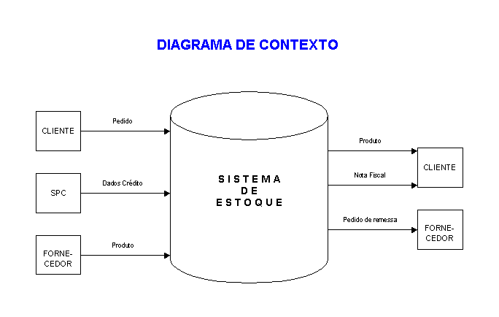
O Analista de Sistemas ...
Utiliza metodologias de fácil compreensão do usuário para especificar o sistema a ser implementado.

Slide 53
Perfil do Analista
Comunicação
Clareza de
Raciocínio
Percepção
Humildade
Flexibilidade
Persistência
Visão
Sistêmica
Criatividade
Determinação
Sensibilidade
Paciência
Eficacidade

Slide 54
Conhecimentos Técnicos do Analista
Metodologias de Análise
Modelagem de Dados
Gerência de Projetos
Engenharia de Software
Administração
O & M

Slide 55
Ferramentas da Análise
Modelagem das Funções do Sistema
  Análise Estruturada
    Diagrama de Fluxo de Dados, Contexto, Dicionário de Dados, Especificações
Modelagem de Dados Armazenados
  Diagrama de Entidades e Relacionamentos
    Entidades
    Relacionamentos

Slide 56
Ferramentas da Análise
Modelagem do Comportamento Dependente do Tempo
  Análise Essencial
Modelagem sobre Objetos e suas Operações
  Análise e Projeto Orientado a Objetos
  Unified Modelling Language (UML)

Slide 57

Ciclo de Trabalho do Analista
Identifica o Problema
Analisa e Ordena
Idéias
Estabelece um Plano
Obter
Info.
Vende
a idéia
Avalia e Corrige
Implanta e
Acompanha
Motiva

